Slide 1

Estruturas de Interconexão do Computador
UEM
ARQUITETURA E ORGANIZAÇÃO DE COMPUTADORES
Professor Felippe Fernandes da Silva
ffsilva2@uem.br

Slide 2
Introdução
Os componentes principais de um computador (processador, memória principal e módulos de E/S) precisam ser conectados entre si
Representa o Modelo de Von Neumann!
O que faz a conexão com os componentes é o barramento
Veremos um exemplo a seguir

Slide 3
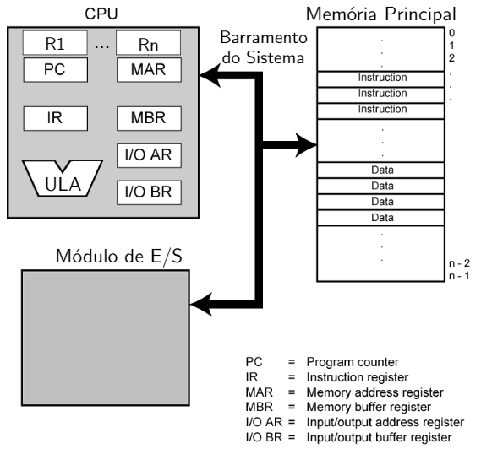
Componentes Básicos do Computador
Exemplo

Slide 4
Componentes Básicos do Computador
A CPU troca dados com a memória usando os registradores MAR e o MBR
MAR especifica o endereço da memória a ser usado pela próxima instrução de leitura ou escrita
MBR contém um valor a ser gravado na memória ou recebe um valor lido da memória
O registrador I/O AR especifica um determinado dispositivo de E/S
O registrador I/O BR é usado para a troca de dados entre módulo de E/S e a CPU

Slide 5
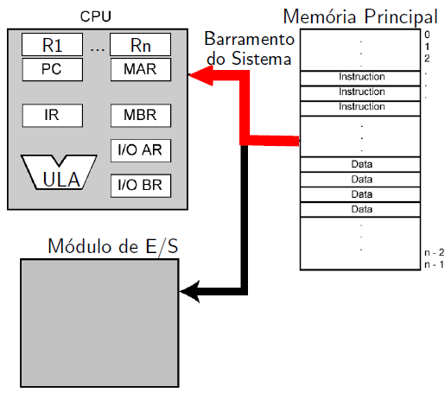
Tipos de Transferência
Memória para o Processador

Slide 6
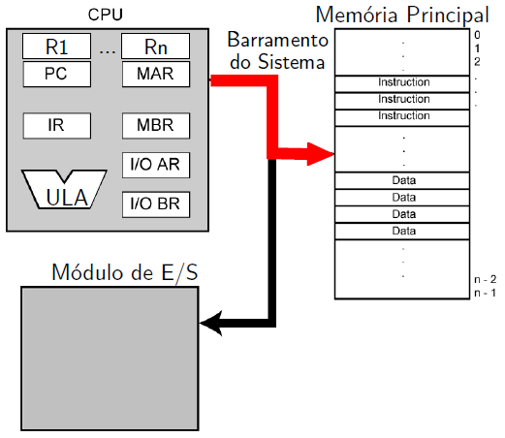
Tipos de Transferência
Processador para a Memória

Slide 7
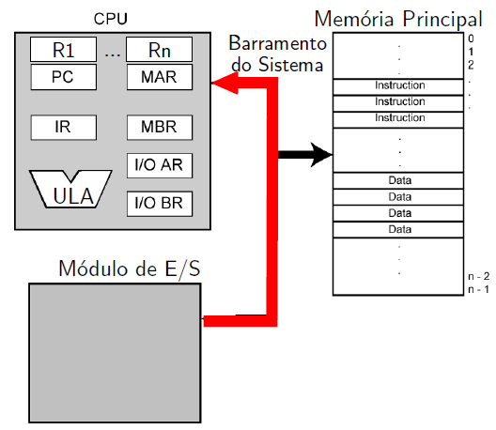
Tipos de Transferência
Módulo E/S para o Processador

Slide 8
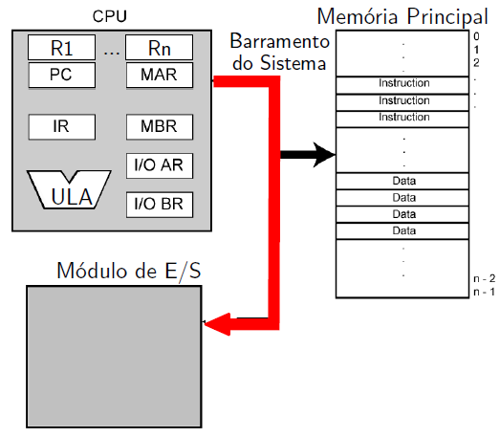
Tipos de Transferência
Processador para o Módulo E/S

Slide 9
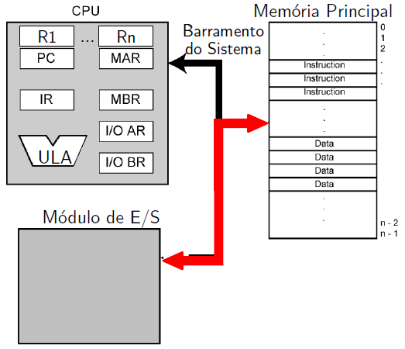
Tipos de Transferência
Módulo E/S para a Memória (DMA)

Slide 10
Tipos de Conexões
Todas as unidades de um sistema computacional precisam estar conectadas
Porém, existem tipos diferentes de conexões para os diferentes módulos
Memória
Módulo de Entrada/Saída
CPU

Slide 11
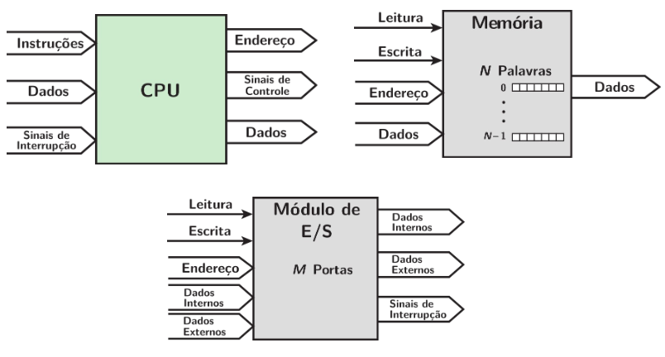
Módulos de um Computador e suas Conexões
Exemplo:

Slide 12
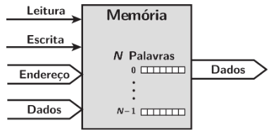
Conexão da Memória Principal
A memória principal é composta por N palavras de mesmo tamanho
Ela recebe e envia palavras
Endereços (de posições)
Dados
Recebe sinais de controle
Leitura
Escrita

Slide 13
Conexão de Entrada/Saída
Recebe sinais de controle do computador
Envia sinais de controle para os dispositivos externos (periféricos)
Como ligar o motor do HD
Recebe endereços do computador
Número da porta para identificar periférico
Envia sinais de interrupção (controle)

Slide 14
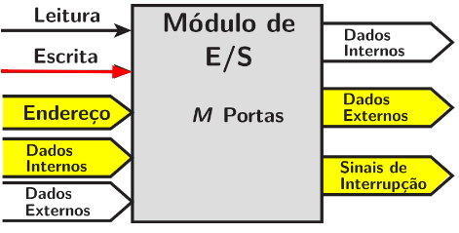
Conexão de Entrada/Saída
Operação de Saída
Recebe dados do computador
Envia dados para a interface de um dispositivo externo

Slide 15
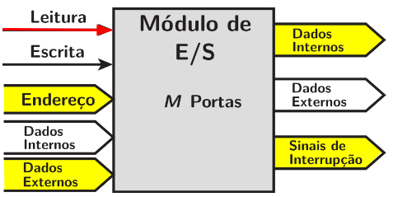
Conexão de Entrada/Saída
Operação de Entrada
Recebe dados da interface de um dispositivo externo
Envia dados para o computador

Slide 16
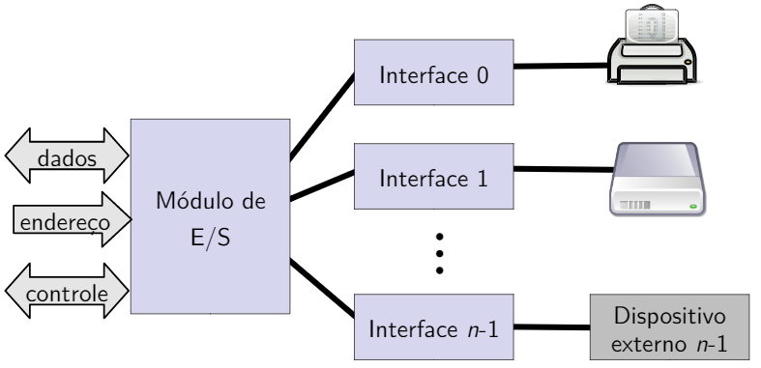
Conexão de Entrada/Saída
Funciona similarmente à memória, do ponto de vista da CPU
Cada interface (porta) é identificada por um endereço

Slide 17
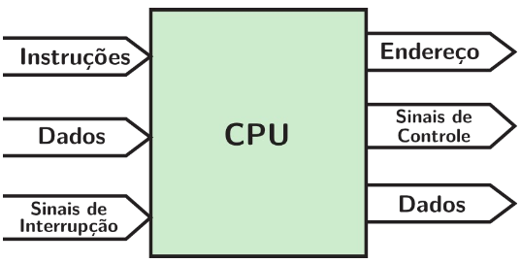
Conexão da CPU
O que essa conexão faz?
Lê instruções e dados
Escreve dados (após processamento)
Envia sinais de endereçamento para outras unidades
Envia sinais de controle para outras unidades
Memória e Módulo de E/S
Recebe (e processa) as interrupções

Slide 18
Barramento (Bus)
Meio de comunicação entre dois ou mais dispositivos
Sinais colocados em um barramento são recebidos por todos os dispositivos (broadcast)
Apenas um módulo pode escrever em um barramento em um dado instante!
Geralmente é agrupado (vários canais em um só barramento)
Barramento de 32 bits é um conjunto de 32 canais de 1 bit

Slide 19
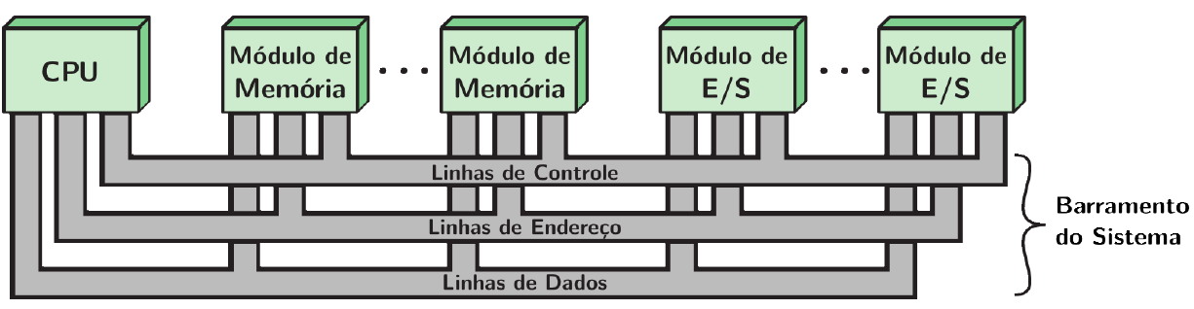
Diagrama de Interconexão
No diagrama acima o barramento está dividido em:
Barramento de Dados
Barramento de Endereço
Barramento de Controle

Slide 20
Barramento de Dados
Transmite dados (obviamente!)
Observe que não há distinção entre “dado” e “instrução” neste nível (estamos fora da CPU).
Largura do barramento é um fator determinante no desempenho
Larguras de barramento de dados comuns
16 bits (Intel 8086)
32 bits (Intel Pentium)
64 bits (Intel Xeon – Core2Duo/Quad – corei3/5/7)

Slide 21
Barramento de Endereço
Usado para identificar a fonte e o destino dos dados que trafegam no barramento de dados
Ex: CPU precisa ler uma instrução de uma determinada posição da memória
Largura do barramento de endereço determina a capacidade de memória máxima no sistema
Intel 8086 tem um barramento de endereço de 16 bits
Memória máxima disponível: 2¹⁶ = 65536

Slide 22
Barramento de Controle
Controle e temporização da informação
Sinais de leitura e escrita para a memória principal ou para dispositivos de E/S
Requisitos de interrupção
Sinais de controle gerais, tais como:
Requisição de uso do barramento por um módulo
Sinal de término de uso do barramento
Inicialização (reset) de dispositivos, etc.

Slide 23
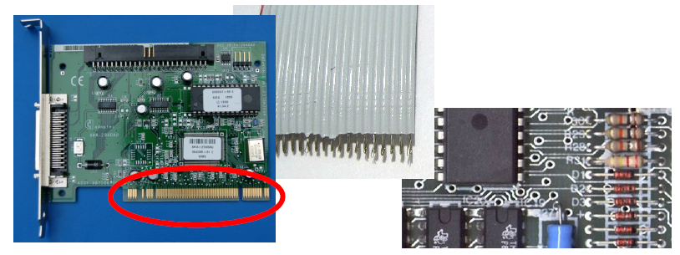
Aspectos Físicos dos Barramentos
Conectores de borda de placa de expansão
Cabos paralelos
Linhas paralelas em placas de circuito impresso

Slide 24
Implementações de Barramentos
Quanto ao número de barramentos no sistema
Barramento Único
O sistema todo interconectado pelo mesmo barramento
Múltiplos Barramentos
Mais de um barramento no sistema
Utilizado atualmente

Slide 25
Barramento Único
Vantagem
Mais simples de implementar
Desvantagens
Condutores longos
Tempo maior de propagação
Muitos dispositivos ligados no mesmo meio de transmissão
Significa que a coordenação do uso do barramento pode afetar o desempenho geral do sistema
Dispositivos com diferentes velocidades de transmissão limitam a taxa de transferência total no barramento

Slide 26
Classificação de Barramentos
Dedicado
Linhas separadas para dados e endereços
Mais utilizado atualmente
Multiplexado
Possui linhas compartilhadas entre dados e endereços
Necessita de uma linha de controle a mais
Indica se há dados ou endereços trafegando no barramento naquele instante

Slide 27
Classificação de Barramentos
Multiplexado
Vantagem
Necessita de menos condutores
Desvantagens
Controle mais complexo
Pode diminuir o desempenho pois compartilha um só canal para endereços e dados

Slide 28
Arbitragem do Barramento
Apenas um módulo pode controlar o barramento por vez
Apesar de mais de um módulo poder ler ao mesmo tempo
O que acontece se mais de um módulo solicitar o controle do barramento?
Precisamos estabelecer regras para ceder o controle do barramento: Arbitragem do Barramento
As regras definem mestre (que controla) e escravos (que são controlados)
A arbitragem pode ser centralizada ou distribuída

Slide 29
Tipos de Arbitragem
Centralizada
Somente um “dispositivo” controla o acesso ao barramento
Árbitro decide quem poderá controlar o barramento
Pode ser parte da CPU ou um dispositivo dedicado
Distribuída
Cada módulo pode decidir controlar o barramento
Necessária de uma lógica de controle em todos os módulos

Slide 30
Gargalo de Von Neumann
Refere-se ao congestionamento no tráfego nos barramentos
Vai endereço da instrução, volta instrução
Vão endereços dos operandos
Vão e voltam operandos
Para eliminar o gargalo é preciso diminuir tráfego de informações
Manter informações na CPU
Inclusão de mais registradores
Memória Cache
Compactar informações transferidas

Slide 31
Dúvidas?

